Slide 1




K – Digital Training
㈜이스트소프트
- Suricata를 활용한
네트워크 빅데이터 분석
및 리포트 작성 자동화
TEAM 5조
No - Way
이준철, 임중섭, 정진선, 강수빈
[멘토] 이경원

Slide 2


K-디지털 트레이닝
■
목차
01 프로젝트 개요
02 프로젝트 팀 구성 및 역할
03 프로젝트 수행 절차 및 방법
04 프로젝트 수행 경과
05 자체 평가 의견

Slide 3





K-디지털 트레이닝
01
프로젝트 개요
프로젝트 주제 및 기획 배경
주제
- Suricata를 활용한 네트워크 빅데이터 분석 및 리포트 작성 자동화
선정 배경
- 네트워크 로그로 대표되는 빅데이터 자료를 다뤄보고 관련 역량 강화와 주기적인 보고서 작성 자동화를 통한 업무 효율 강화

Slide 4
K-디지털 트레이닝
01
프로젝트 개요
프로젝트 시나리오
구현 내용
- WAS를 활용한 서비스 중인 웹서버의 네트워크 로그를 Suricata를 이용하여 모니터링 하고 주기적으로 로그 빅데이터를 자료화하고 이를 분석한다.
- 네트워크의 로그를 Elastic Stack을 활용하여 실시간으로 전달받고 이를 시각화 구성해본다.
- 주기적으로 작성하는 네트워크 로그 보고서를 다양한 형식으로 구현하고 이를 자동화 한다.

Slide 5
K-디지털 트레이닝
01
프로젝트 개요
활용 장비 및 재료
개발 환경
- 웹서버 : 네이버 클라우드 Ubuntu 22.04
- WAS : Django version 5.1 + MariaDB Server version: 10.6.16
- 네트워크 로그 수집 및 분석 : Suricata version 7.0.6
- 로그 빅데이터 검색/분석, 실시간 시각화 및 리포트 작성 : Elastic Stack 8.15 + nginx version /1.18.0 (Ubuntu)

Slide 6
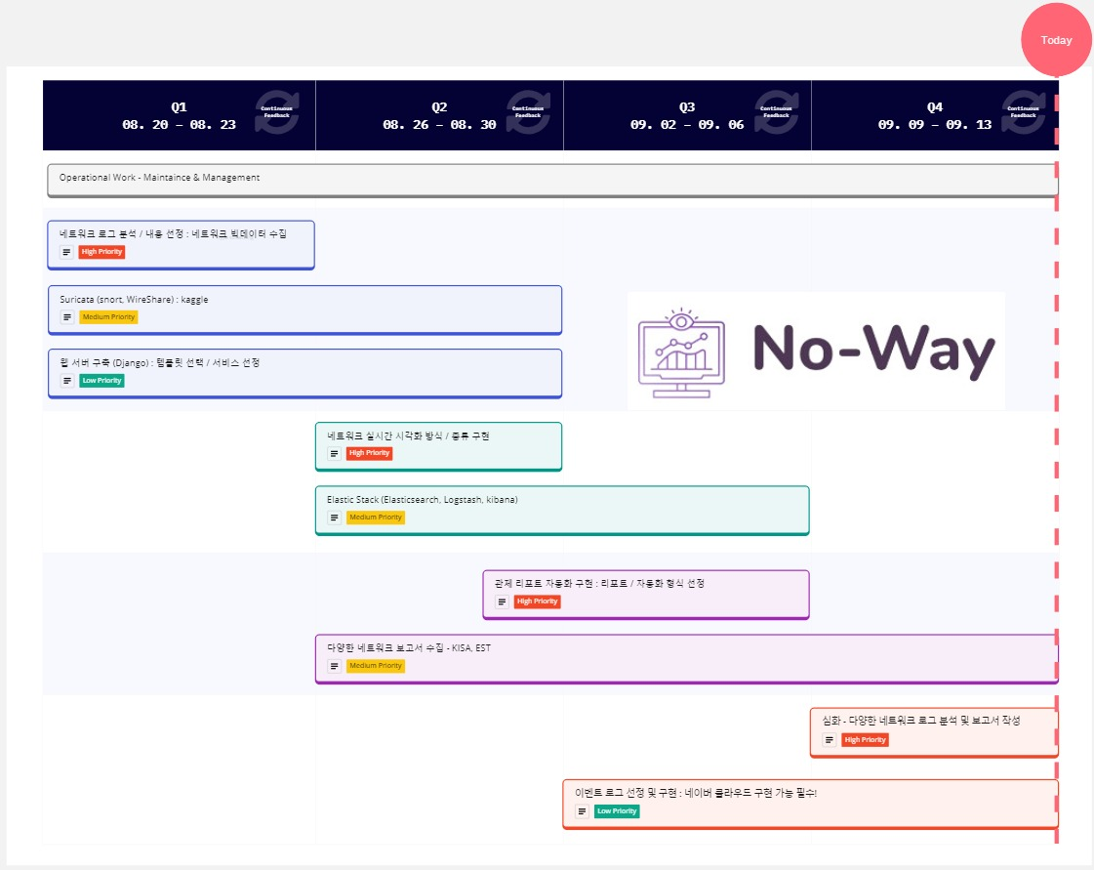
K-디지털 트레이닝
01
프로젝트 개요
프로젝트 구조
Work Flow

Slide 7
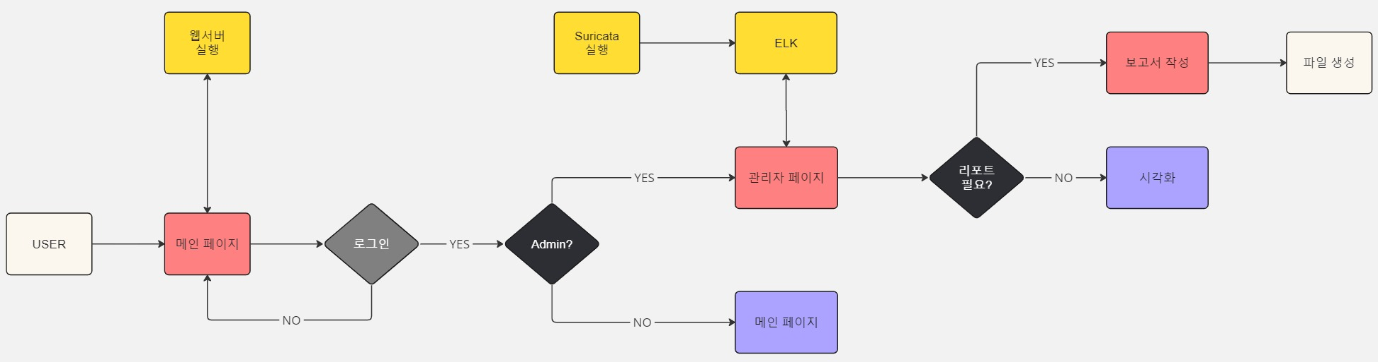
K-디지털 트레이닝
01
프로젝트 개요
프로젝트 구조
Flowchart

Slide 8
K-디지털 트레이닝
01
프로젝트 개요
활용 방안 및 기대효과
예상 성과 및 실무 활용성
- 네트워크 빅데이터의 이해 및 분석력 강화
- 표준 네트워트 분석 도구인 Suricata 활용 능력 강화
- 많이 활용되고 있는 Elastic Stack 활용 능력 강화 및 관련 리포트 생성 구현
- 실무에서 주기적인 리포트 작성의 자동화로 업무 효율 증대 및 빠른 의사 결정 / 정책 수립 가능

Slide 9








K-디지털 트레이닝
02
프로젝트 팀 구성 및 역할
No-Way 팀 구성
훈련생 | 역할 | 담당 업무
이준철 | 팀장
정진선 | 팀원
임중섭 | 팀원
강수빈 | 팀원
이경원 | 멘토
주제 선정 피드백, 프로젝트 개발 문서화
서비스 시스템 설계
프로젝트 데이터 Set 수집
프로젝트 개발 문서화
네트워크 데이터 Set 수집
Suricata / ELK 매뉴얼 작성
웹서버 관리, 구현
Suricata / ELK 매뉴얼 작성
프로젝트 방향성 선정, 질의응답

Slide 10

K-디지털 트레이닝
03
프로젝트 수행 절차 및 방법
프로젝트 WBS (Work Breakdown Structure)
구분 | 기간 | 활동 | 비고
정책 수립 | 8/20(월) ~ 8/23(금) |  | 아이디어 선정
데이터 수집/분석 | 8/20(월) ~ 9/6(금) |  | JSON 데이터 분석
서비스 구축 | 8/20(월) ~ 9/6(금) |  | 메뉴얼 문서화
Log 분석/시각화 | 8/26(월) ~ 9/13(금)
리포트 자동화 | 9/9(월) ~ 9/27(금) |  | Elastic 검색, 분석 활용
프로젝트 고도화 | 9/30(월) ~ 10/15(화) |  | 네이버 클라우드 환경
총 진행기간 | 8/20(월) ~ 10/15(금)(총 7주)
프로젝트 기획 및 주제 선정
정책 수립 보고서 작성
필요 데이터 및 수집 절차 정의
Log 데이터 수집 / 분석
웹 서버 구축 - WAS
Elastic Stack 구축
Suricata & Elastic 연동​
대시보드 구성
보고서 양식 선정
보고서 페이지 구현
다양한 보고서 작성
이벤트 Log 구현 / 분석

Slide 11
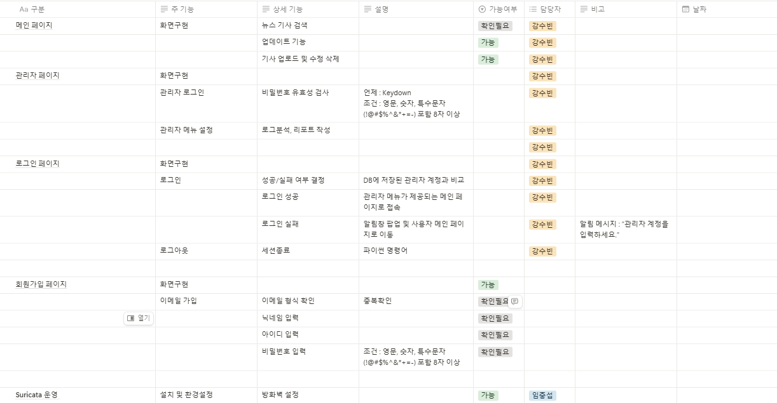
K-디지털 트레이닝
03
프로젝트 수행 절차 및 방법
프로젝트 WBS (Work Breakdown Structure)

Slide 12
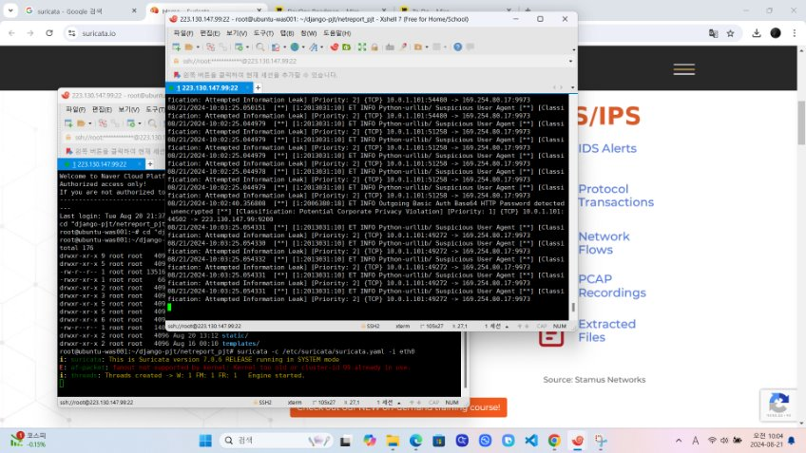
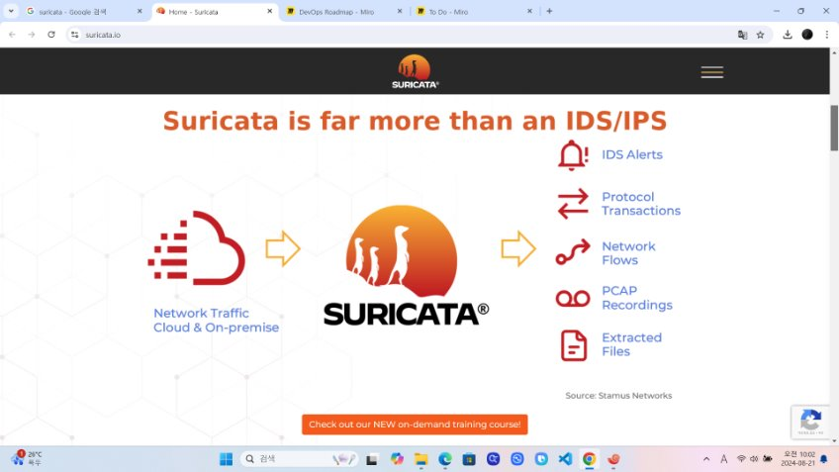

K-디지털 트레이닝
04
프로젝트 수행 경과
① 데이터 수집 / 분석
Suricata – Log 수집

Slide 13
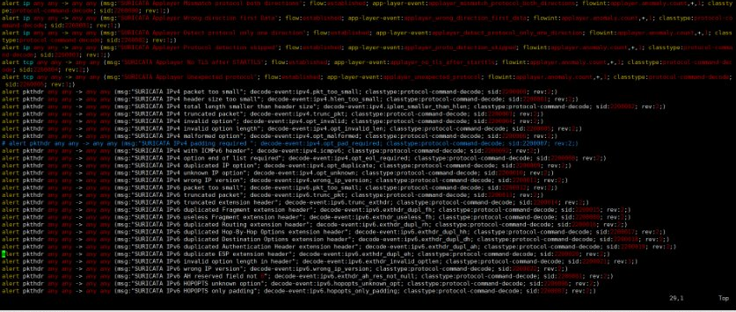
K-디지털 트레이닝
04
프로젝트 수행 경과
① 데이터 수집 / 분석
Suricata – Rule 파일 /var/lib/suricata/rules/suricata.rules

Slide 14
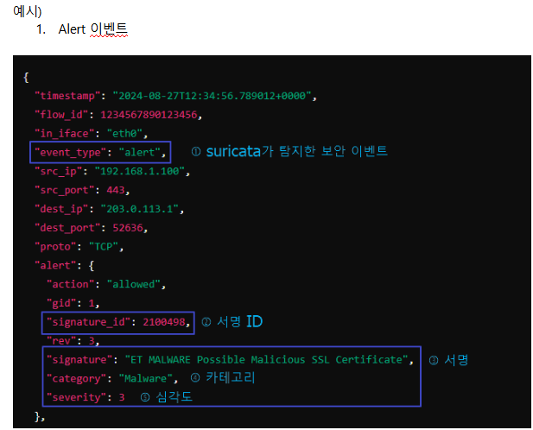
K-디지털 트레이닝
04
프로젝트 수행 경과
① 데이터 수집 / 분석
Suricata – JSON fomat v. 0.1

Slide 15
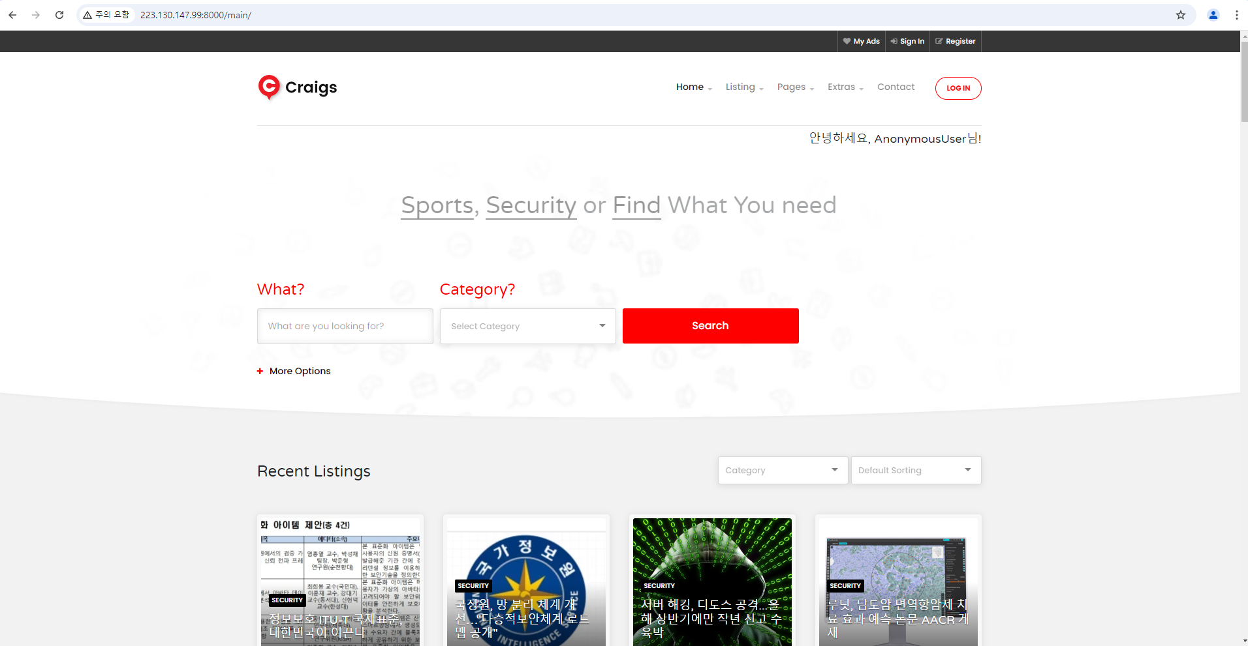
K-디지털 트레이닝
04
프로젝트 수행 경과
② 서비스 구축
웹 서버 구축 - WAS (Django + MariaDB)

Slide 16
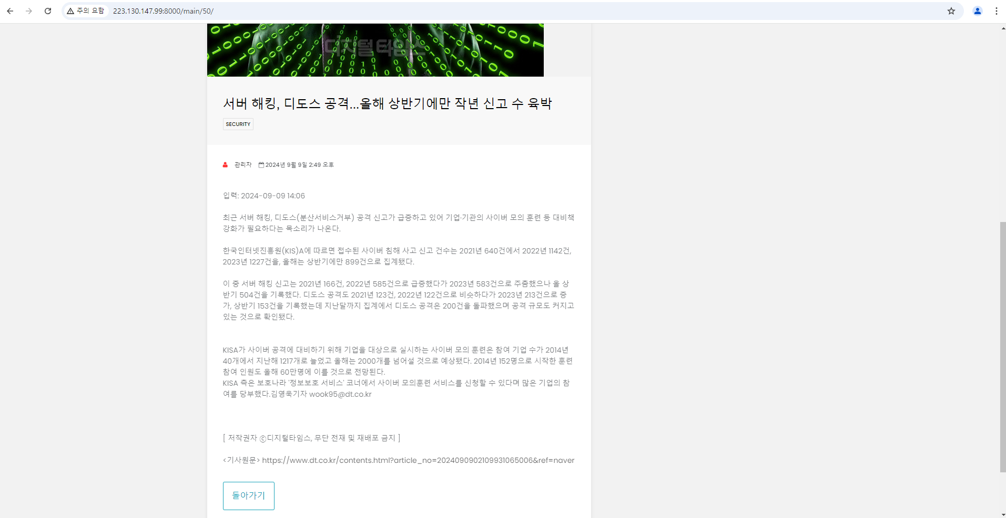
K-디지털 트레이닝
04
프로젝트 수행 경과
② 서비스 구축
웹 서버 구축 - 웹 서비스 : 뉴스 피드

Slide 17
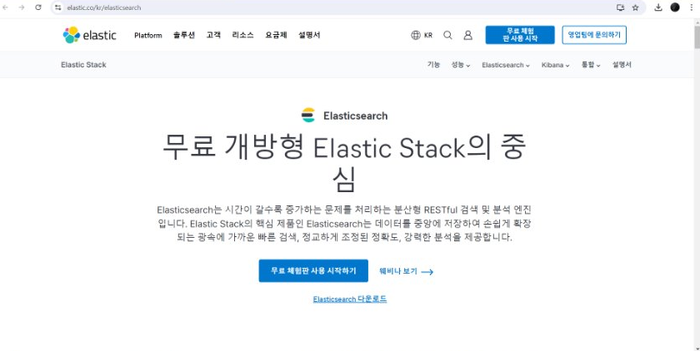
K-디지털 트레이닝
04
프로젝트 수행 경과
② 서비스 구축
Elastic Stack – elastic 홈페이지

Slide 18
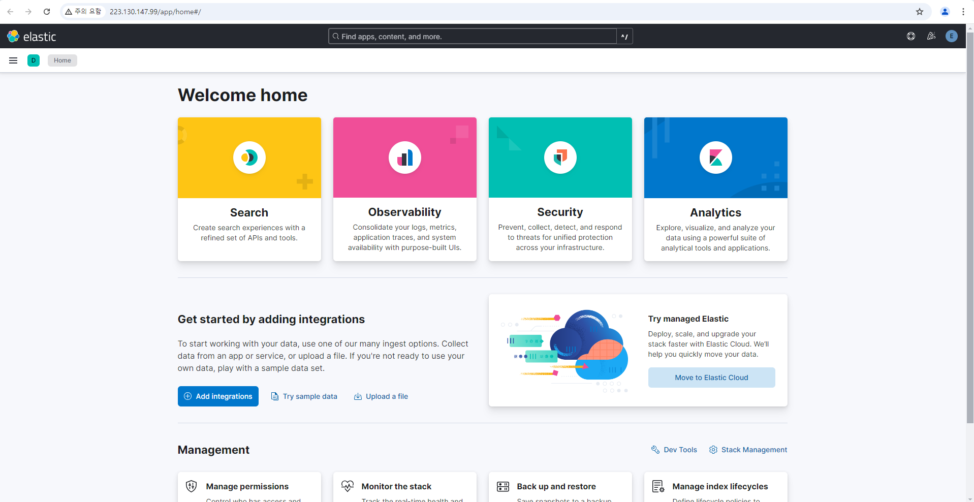
K-디지털 트레이닝
04
프로젝트 수행 경과
② 서비스 구축
Elastic Stack – 웹 서버 Home http://223.130.147.99/app/home#/

Slide 19
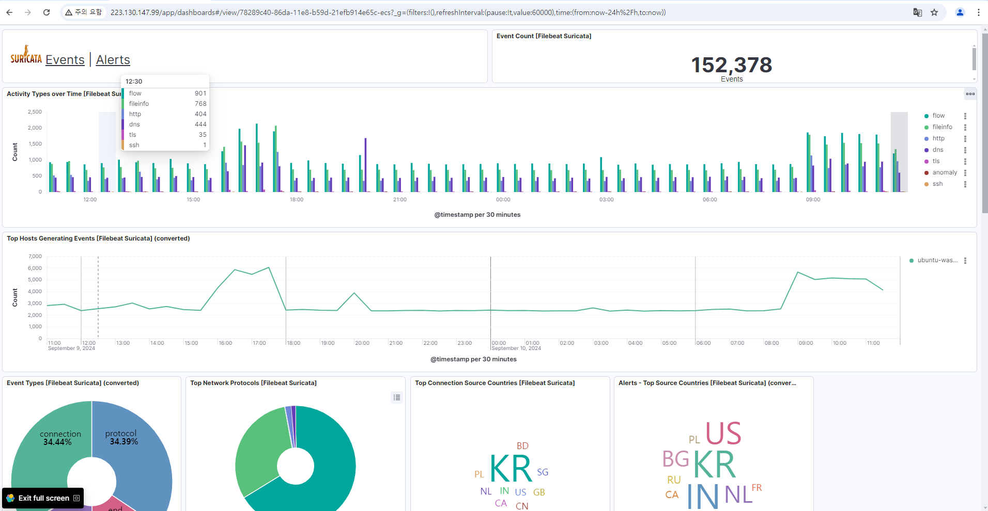
K-디지털 트레이닝
04
프로젝트 수행 경과
③ Log 분석 및 시각화
Elastic Stack – 웹 서버 Events Overview

Slide 20
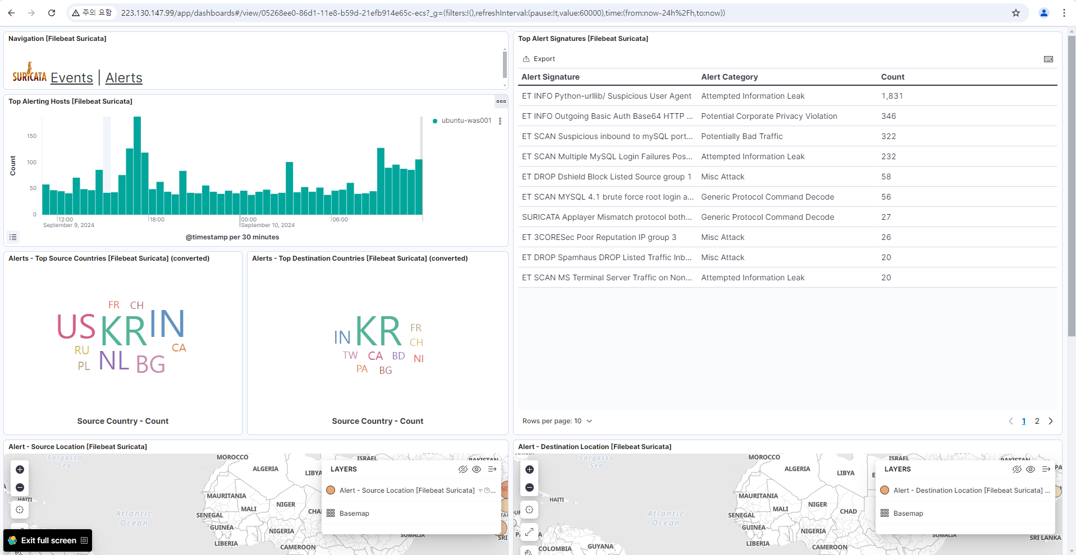
K-디지털 트레이닝
04
프로젝트 수행 경과
③ Log 분석 및 시각화
Elastic Stack – 웹 서버 Alert Overview

Slide 21
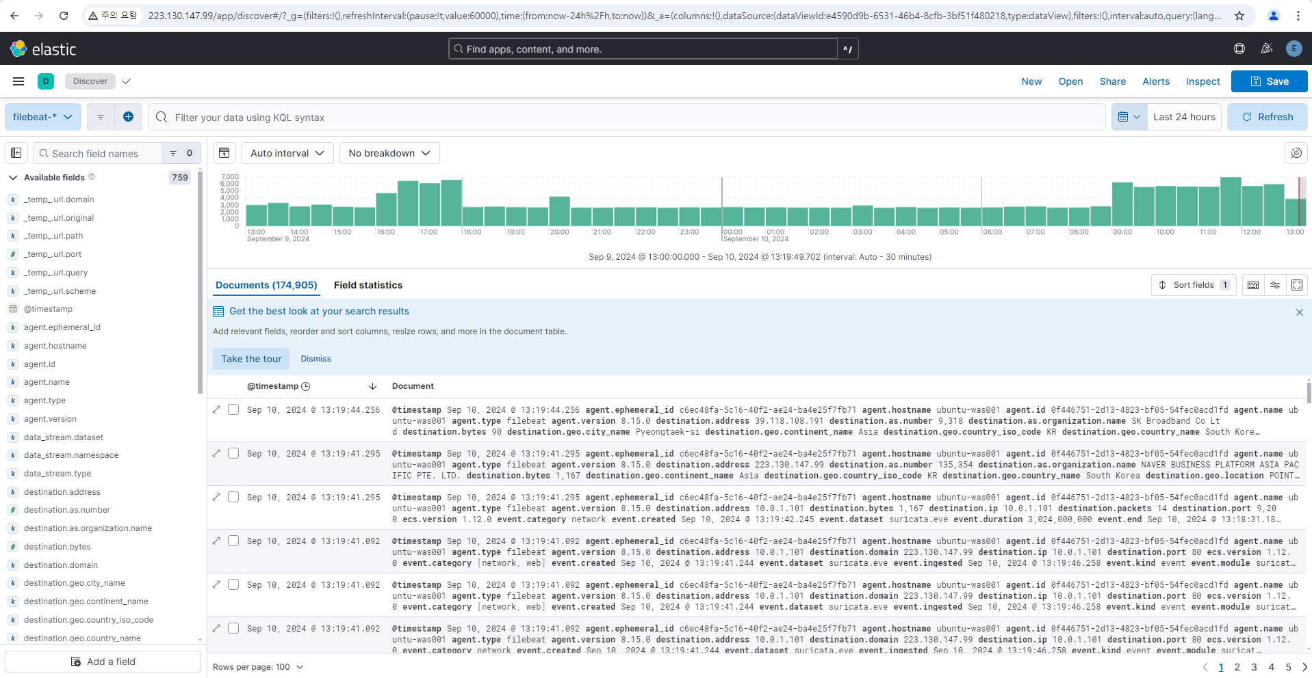
K-디지털 트레이닝
04
프로젝트 수행 경과
③ Log 분석 및 시각화
Elastic Stack – Suricata 연동 / 로그 분석

Slide 22
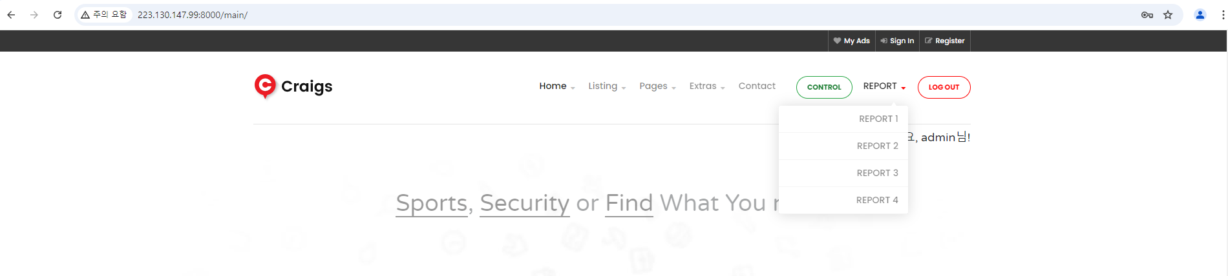
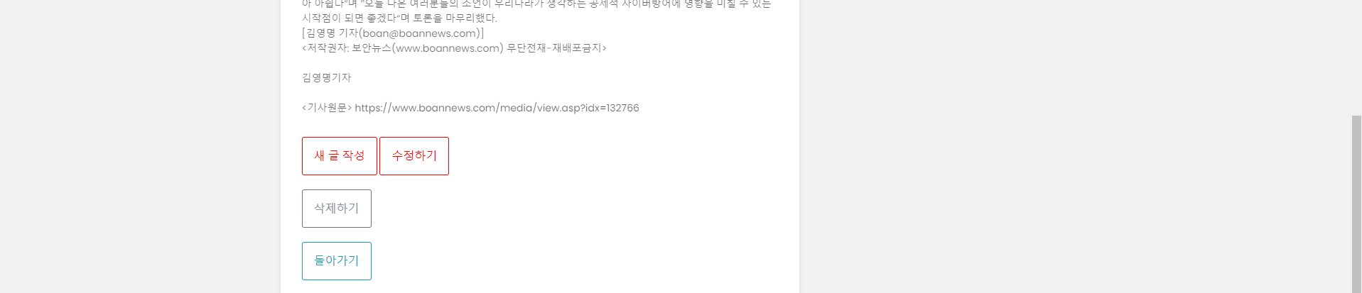
K-디지털 트레이닝
04
프로젝트 수행 경과
④ 리포트 자동화
보고서 자동화 - 관리자 페이지 : 메뉴

Slide 23
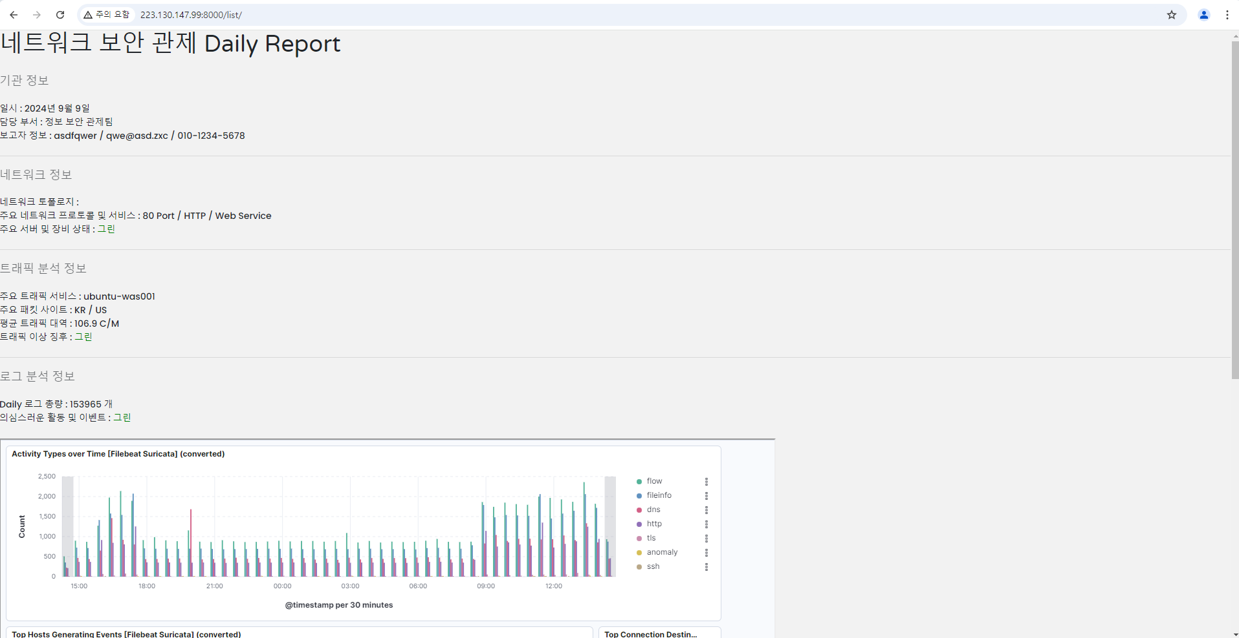
K-디지털 트레이닝
04
프로젝트 수행 경과
④ 리포트 자동화
보고서 자동화 - 웹 페이지 형식 http://223.130.147.99:8000/list/

Slide 24
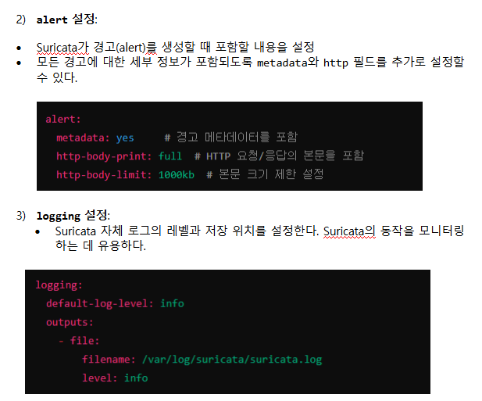
K-디지털 트레이닝
04
프로젝트 수행 경과
⑤ Manual 문서화
Suricata - 수리카타 메뉴얼 v. 0.1

Slide 25
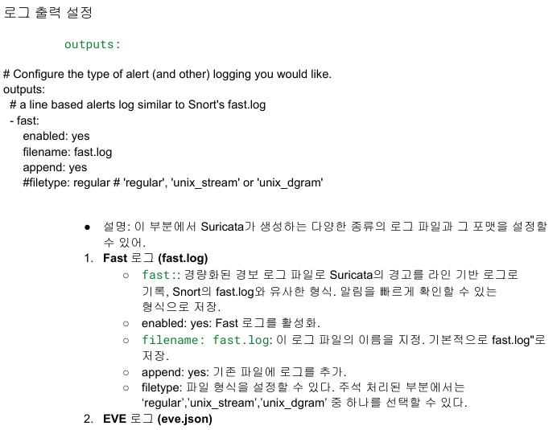
K-디지털 트레이닝
04
프로젝트 수행 경과
⑤ Manual 문서화
Suricata - 수리카타 설정 /etc/suricata/suricata.yaml

Slide 26
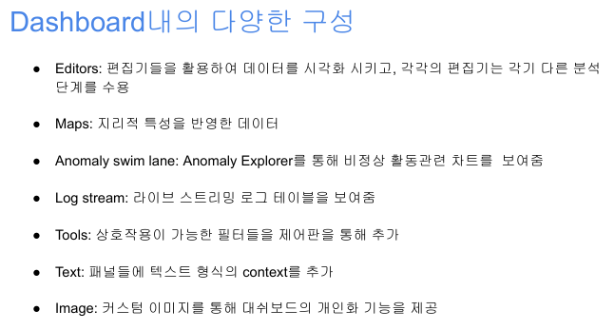
K-디지털 트레이닝
04
프로젝트 수행 경과
⑤ Manual 문서화
Elasticsearch - 엘라스틱 메뉴얼 v. 0.1

Slide 27
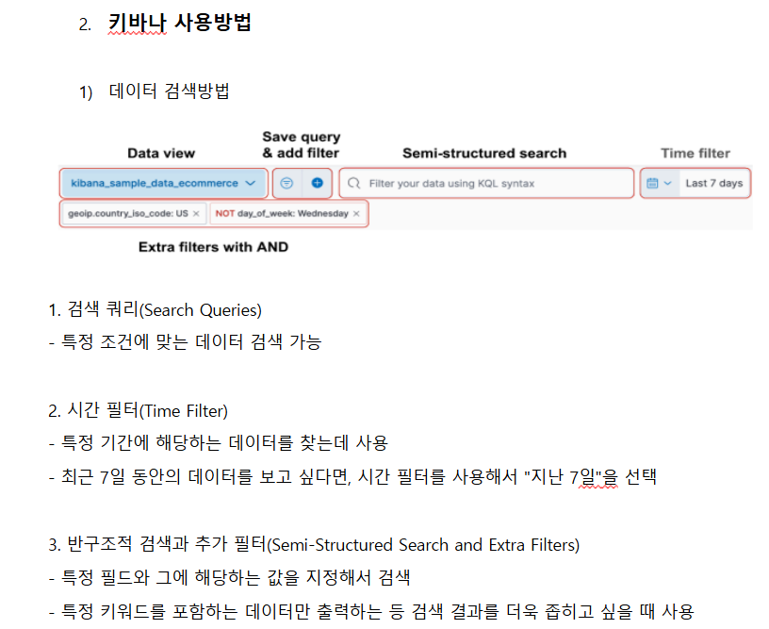
K-디지털 트레이닝
04
프로젝트 수행 경과
⑤ Manual 문서화
Kibana - 키바나 메뉴얼 v. 0.1

Slide 28
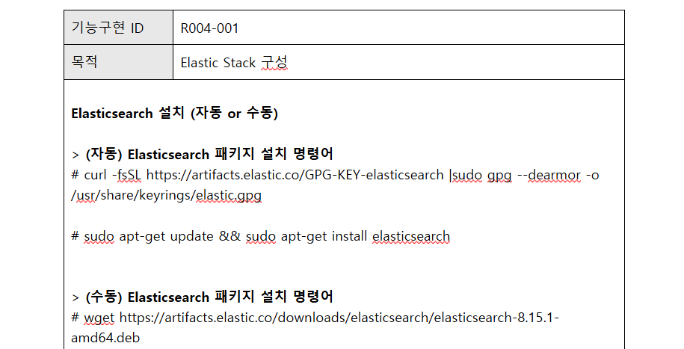
K-디지털 트레이닝
04
프로젝트 수행 경과
⑤ Manual 문서화
프로젝트 개발 프로세스 문서 - 기능 / 기술 명세서

